Slide 1
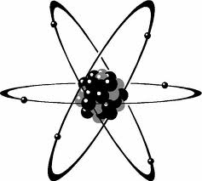
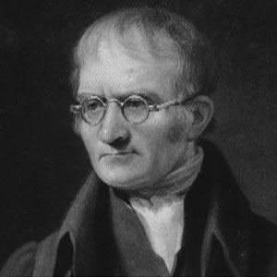
BAB 2
STRUKTUR ATOM
2.1 Teori Atom Dalton
2.2 Perkembangan Teori Atom
2.3 Susunan Atom
2.4 Massa Atom dan Massa Atom Relatif
2.5 Konfigurasi Elektron

Slide 2
Teori Atom Dalton
Postulat-postulat dalam teori atom Dalton:
Setiap unsur terdiri atas partikel yang sudah tak terbagi yang dinamai atom.
Atom-atom dari suatu unsur adalah identik. Atom-atom dari unsur yang berbeda mempunyai sifat-sifat yang berbeda, termasuk mempunyai massa yang berbeda.
Atom dari suatu unsur tidak dapat diubah menjadi atom unsur lain, tidak dapat dimusnahkan atau diciptakan. Reaksi kimia hanya merupakan penataan ulang atom-atom.
Senyawa terbentuk ketika atom-atom dari dua jenis atau lebih bergabung dengan perbandingan tertentu.

Slide 3
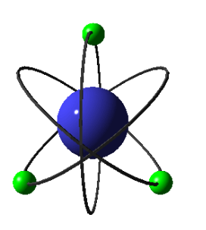
Pada perkembangan selanjutnya . . . .
Beberapa postulat dalam teori atom Dalton ternyata kurang tepat:
Ternyata atom bukanlah sesuatu yang tak terbagi, melainkan terdiri dari berbagai partikel subatom.
Meski mempunyai sifat-sifat yang sama, atom-atom dari unsur yang sama dapat mempunyai massa yang berbeda.
3. Melalui reaksi nuklir, atom dari suatu unsur dapat diubah menjadi atom unsur lain.
4. Beberapa unsur tidak terdiri atas atom-atom melainkan molekul-molekul.

Slide 4

Teori Atom Dalton
Teori atom Dalton yang hingga kini dapat diterima:
Atom adalah unit pembangun dari segala macam materi.
Atom merupakan bagian terkecil dari suatu unsur yang masih mempunyai sifat sama dengan unsurnya.
Dalam reaksi kimia, atom tidak dimusnahkan, tidak diciptakan, dan tidak dapat diubah menjadi atom unsur lain. Reaksi kimia hanyalah penataan ulang susunan atom-atom yang terlihat dalam reaksi.

Slide 5
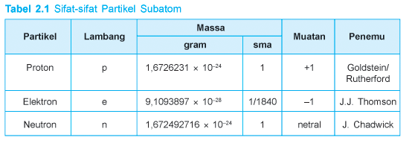
Sifat-sifat Pertikel Subatom

Slide 6
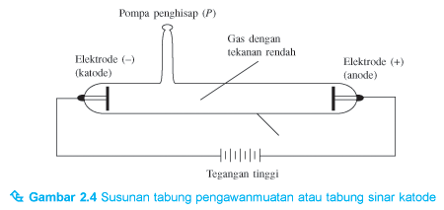
Penemuan Elektron
Elektron ditemukan oleh Joseph John Thomson pada tahun 1900.
Pada tahun 1821, Sir Humpry Davy menemukan bahwa gas menjadi penghantar yang lebih baik pada tekanan rendah.
Banyak percobaan dilakukan dengan tabung hampa yang disebut tabung pengawanmuatan (discharge tube) oleh William Crookes.

Slide 7
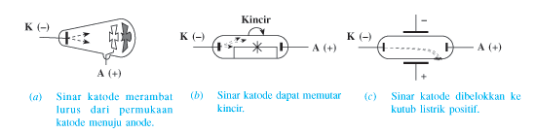
Sifat-sifat Sinar Katode

Slide 8
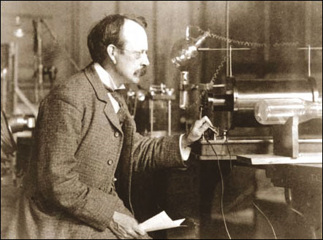

Hakikat Sinar Katode
J.J.Thomson pada tahun 1897 dapat menentukan nisbah muatan terhadap massa (nilai e/m) dari partikel sinar katode.

Slide 9
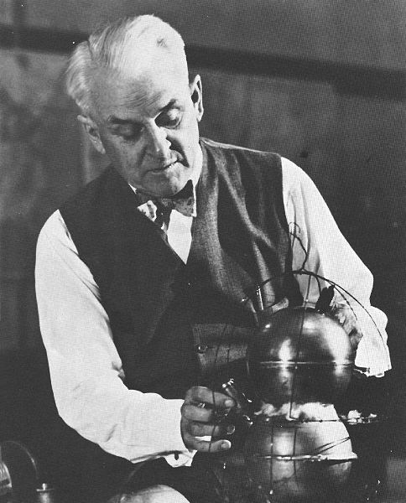
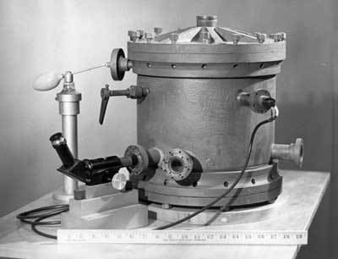

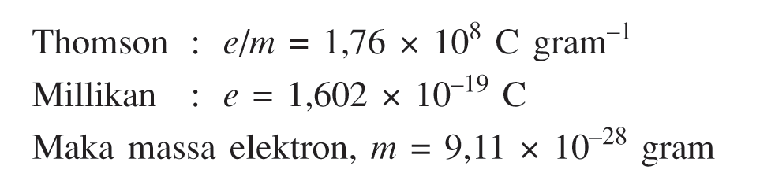
Percobaan Tetes Minyak Millikan
Robert Andrews Millikan melakukan percobaan untuk menentukan muatan elektron melalui Percobaan Tetes Minyak

Slide 10
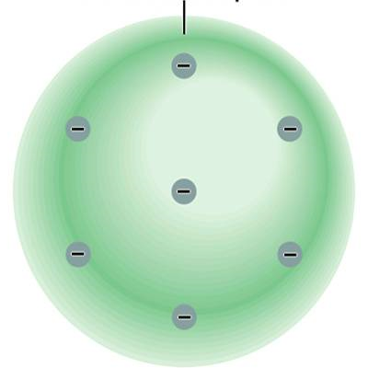
Teori Atom Thomson
Materi bermuatan positif
Elektron
Menurut Thomson, atom terdiri dari materi bermuatan positif dan di dalamnya tersebar elektron bagaikan kismis dalam roti kismis.

Slide 11
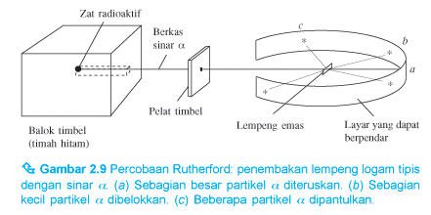
Penemuan Inti Atom
Pada tahun 1910, Ernest Rutherford bersama dua orang asistennya, yaitu Hans Geiger dan Ernest Marsden, melakukan percobaan untuk mengetahui tentang susunan atom.

Slide 12
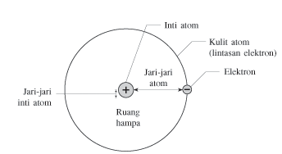
Teori Atom Rutherford
Partikel alfa yang terpantul itu pastilah telah menabrak sesuatu yang sangat padat. Pada tahun 1911, Rutherford dapat menjelaskan penghamburan sinar alfa dengan mengajukan gagasan tentang inti atom. Menurutnya, sebagian besar dari massa dan muatan positif atom terkonsentrasi pada bagian pusat atom (inti atom).
Model atom Rutherford. Atom mempunyai inti yang kecil, sangat pejal, dan bermuatan positif, yang berada di pusat atom. Elektron beredar mengitari inti pada lintasan yang relatif sangat jauh sehingga sebagian besar atom terdiri dari ruang hampa.

Slide 13
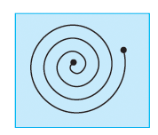
Teori Niels Bohr
Kelemahan teori atom Rutherford. Menurut fisika klasik, dalam pergerakannya mengitari inti, elektron akan senantiasa memancarkan radiasi elektromagnet. Jika demikian, maka lintasannya akan berbentuk spiral dan akhirnya akan jatuh ke inti.

Slide 14
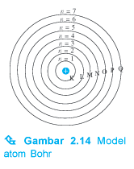
Model Atom Niels Bohr
Pada tahun 1913, Niels Bohr mengajukan model atom berikut.
Dalam atom terdapat lintasan-lintasan tertentu tempat elektron dapat mengorbit inti tanpa disertai pemancaran atau penyerapan energi.
Elektron hanya boleh berada pada lintasan-lintasan yang diperbolehkan (lintasan yang ada), dan tidak boleh berada di antara dua lintasan.
Elektron dapat berpindah dari satu kulit ke kulit lain disertai pemancaran atau penyerapan sejumlah tertentu energi.

Slide 15
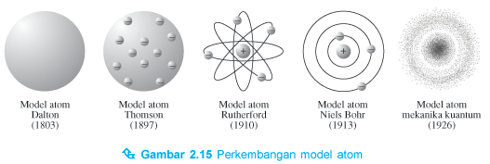
Teori Atom Modern
Pada tahun 1927, Erwin Scrodinger (ilmuwan Austria) mengemukakan teori atom mekanika kuantum atau mekanika gelombang:
Posisi elektron adalah tidak pasti. Hal ini dapat ditentukan mengenai keberadaan elektron di dalam atom adalah daerah dengan peluang terbesar untuk menemukan elektron tersebut. daerah dengan peluang terbesar itu disebut orbital.

Slide 16
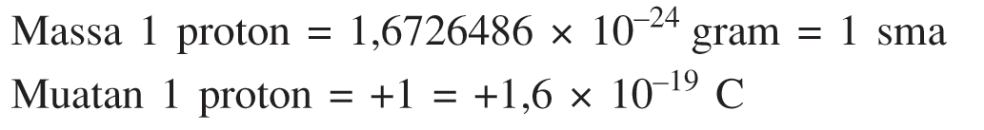
Proton
Pada tahun 1886, Goldstein menemukan bahwa bila pada katode diberi lubang, maka gas di belakang katode menjadi berpijar. Hal ini menunjukkan adanya radiasi yang berasal dari anode.
Radiasi tersebut disebut sinar anode atau sinar positif atau sinar terusan. Partikel sinar terusan terkecil diperoleh dari gas hidrogen. Partikel ini kemudian disebut proton.

Slide 17
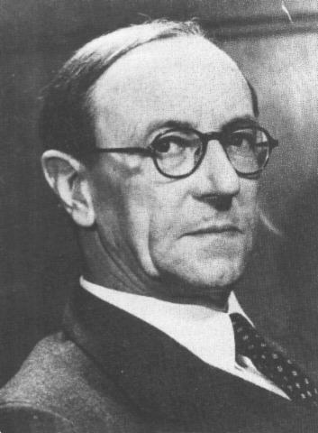
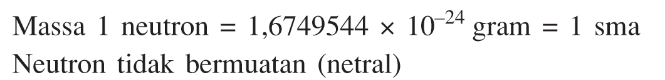
Neutron
Neutron ditemukan oleh James Chadwick pada tahun 1932, namun keberadaannya sudah diduga oleh Aston sejak tahun 1919.
Pada tahun 1930, W. Bothe dan H. Becker menembaki inti atom berilium dengan partikel alfa dan menemukan suatu radiasi partikel yang mempunyai daya tembus tinggi.
Pada tahun 1932, James Chadwick membuktikan bahwa radiasi tersebut terdiri atas partikel netral yang disebut neutron.

Slide 18
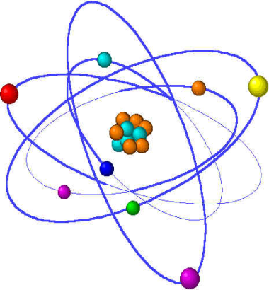
Susunan Atom
1. Nomor Atom
Nomor atom = jumlah proton = jumlah elektron
2. Nomor Massa
Nomor massa = jumlah proton + jumlah neutron

Slide 19
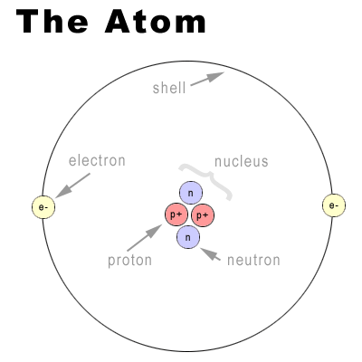

3. Notasi Susunan Atom
X = lambang atom(= lambang unsur)
Z = nomor atom = jumlah proton (p) = jumlah elektron (e)
A = nomor massa = jumlah proton + jumlah neutron = p + n

Slide 20
4. Isotop
Atom-atom dari unsur yang sama dapat mempunyai massa yang berbeda.
5. Isobar
Atom dari unsur yang berbeda (mempunyai nomor atom berbeda), tetapi mempunyai nomor massa sama.
6. Isoton
Atom dari unsur yang berbeda (mempunyai nomor atom berbeda), tetapi mempunyai jumlah neutron sama.

Slide 21
Massa Atom dan Massa Atom Relatif
Ar unsur X = massa rata-rata 1 atom unsur X
1/12 massa 1 atom C-12
Ar unsur X = massa rata-rata 1 atom unsur X
1 sma
Massa rata-rata 1 atom unsur X = Ar unsur X x 1 sma

Slide 22
Konfigurasi Elektron
Jumlah maksimum elektron pada setiap kulit memenuhi rumus 2n² (n = nomor kulit). Persebaran elektron dalam kulit-kulit atom disebut konfigurasi elektron.
Kulit K (n = 1) maksimum 2 x 1² = 2 elektron
Kulit K (n = 2) maksimum 2 x 2² = 8 elektron
Kulit K (n = 3) maksimum 2 x 3² = 18 elektron
Kulit K (n = 4) maksimum 2 x 4² = 32 elektron
Kulit K (n = 5) maksimum 2 x 5² = 50 elektron
Contoh:
K L M N
11Na : 2 8 8 1
12Mg : 2 8 8 2

Slide 23
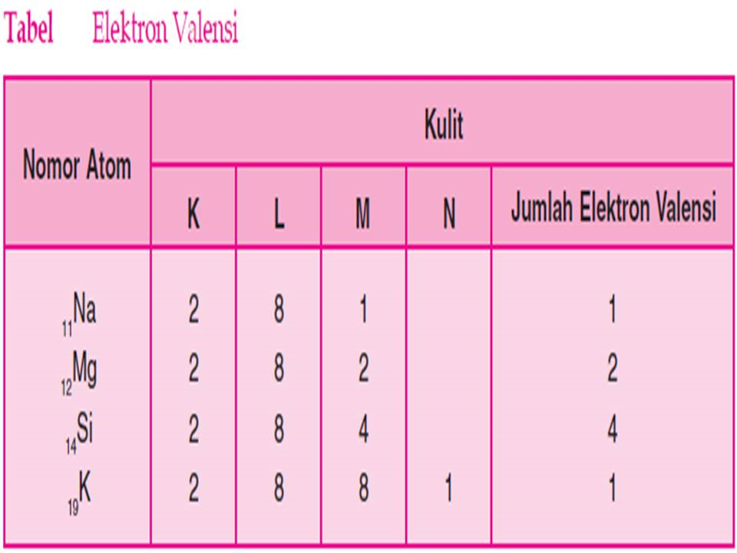
Elektron Valensi
Elektron valensi adalah elektron yang dapat digunakan untuk membentuk ikatan kimia. Untuk unsur-unsur golongan utama, elektron valensinya adalah elektron yang terdapat pada kulit terluar.

